Slide 1



Універсальний фітнес-трекер
Виконав ст. гр. ПЗПІ-22-5
Бєлошапка Микита
Науковий керівник:
Побіженко І. О.
20 червня 2025
1

Slide 2
Мета роботи
Розробити веб-застосунок для програмної системи фітнес-трекера, в якому буде реалізовано функціонал безпосередньо запису тренувань, прийомів їжі людини, обрабка результатів, рахування режиму харчування за показниками суб’єкта, з використанням мови програмування C# та платформи .Net
2

Slide 3
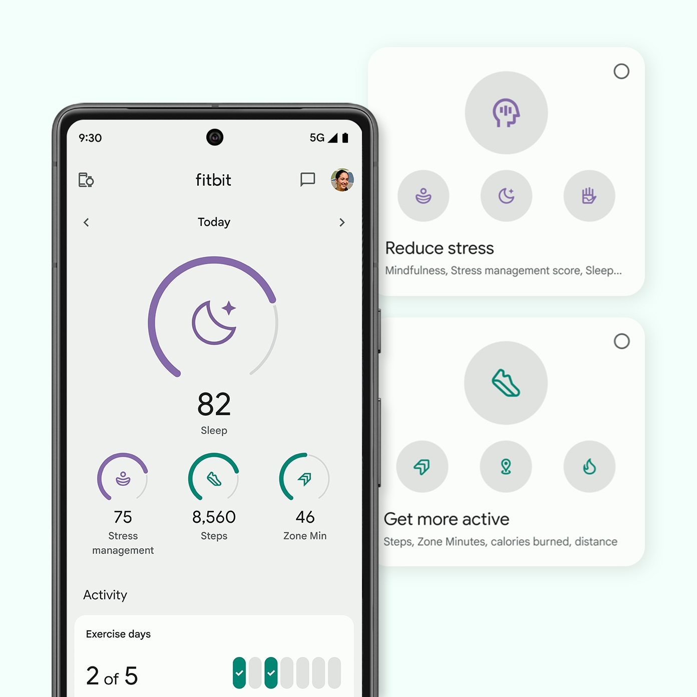
Аналіз проблеми (аналіз існуючих рішень)
Fitbit Тип продукту: Апаратура + додаток для здоров’я та фітнесу. Слабкі сторони:
Залежність від власного обладнання;
Висока ціна пристроїв;
Обмежений досвід для користувачів без гаджетів Fitbit.
3

Slide 4
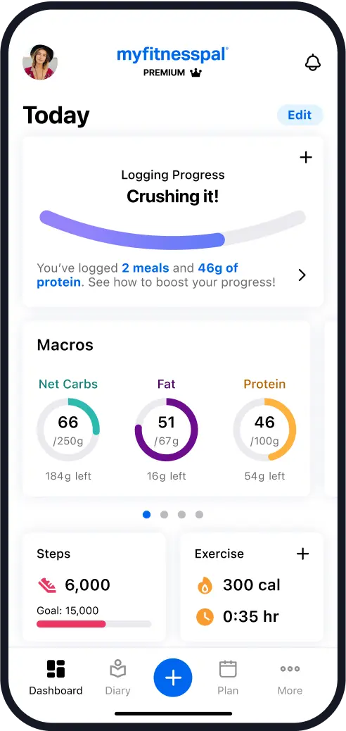
Аналіз проблеми (аналіз існуючих рішень)
MyFitnessPal Тип продукту: Додаток для підрахунку калорій та фітнес-трекінгу Слабкі сторони:
Застарілий інтерфейс;
Часті скарги на рекламу в безкоштовній версії;
Обмежений функціонал без підписки.
4

Slide 5
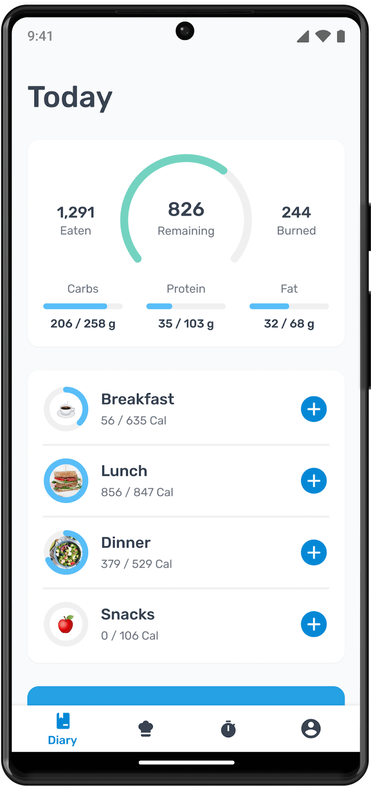
Аналіз проблеми (аналіз існуючих рішень)
YAZIO Тип продукту: Додаток для підрахунку калорій та планування харчування. Слабкі сторони:
Значна частина функціоналу доступна лише в PRO;
Менше соціальних функцій.
5

Slide 6
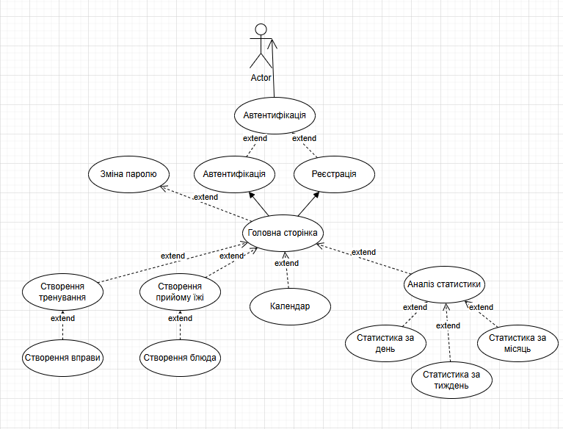
Постановка задачі та опис системи
Програма являє собою веб додаток, який допомагає людям контролювати свій спосіб життя. Користувач може щодня записувати, що він їсть, скільки калорій споживає, яку активність виконує, які тренування проходить та як змінюється його фізичний стан (наприклад, вага чи об’єм тіла).
6

Slide 7





Опис програмного забезпечення, що було використано у дослідженні
Backend:
ASP.NET Core 8.0 – потужна серверна платформа.
Entity Framework Core – ORM для взаємодії з базою.
Identity Framework – керування користувачами.
Frontend:
ASP.NET Core MVC – побудова сторінок на основі шаблонів.
JavaScript/jQuery – динаміка, AJAX-запити.
Bootstrap 5 – адаптивна верстка.
Chart.js – візуалізація статистики.
Database:
SQL Server – надійна реляційна СУБД.
Code-First підхід – моделювання бази через код.
7

Slide 8
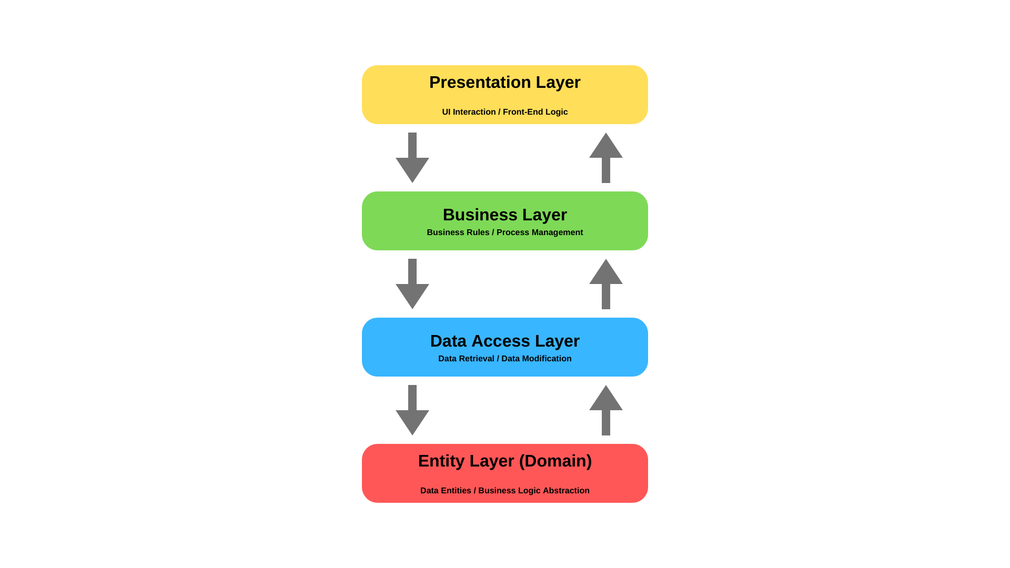
Архітектура створенного програмного забезпечення
Основною архітектурою для проектування ПЗ була обрана трирівнева архітектура (N-Tier). Вона забезпечує чіткий розподіл відповідальностей між інтерфейсом користувача, бізнес-логікою та доступом до даних.
Presentation Layer (UI) – взаємодія з користувачем.
Business Logic Layer (BLL) – обробка правил і логіки.
Data Access Layer (DAL) – доступ до бази даних.
8

Slide 9
Приклад реалізації
function createProductAutocomplete(input, weightInput, fields) {
let list;
input.addEventListener('input', function() {
const val = this.value.toLowerCase();
if (!val) return;
let suggestions = productData.filter(p => p.Name.toLowerCase().includes(val));
suggestions = suggestions.sort((a, b) => {
const aName = a.Name.toLowerCase();
const bName = b.Name.toLowerCase();
const aStarts = aName.startsWith(val);
const bStarts = bName.startsWith(val);
if (aStarts && !bStarts) return -1;
if (!aStarts && bStarts) return 1;
return aName.length - bName.length;
}).slice(0, 10);
suggestions.forEach(p => {
const item = document.createElement('button');
item.type = 'button';
item.className = 'list-group-item list-group-item-action';
item.textContent = p.Name;
item.onclick = () => {
input.value = p.Name;
list.innerHTML = '';
const weight = parseFloat(weightInput.value) || 100;
fields.proteins.value = (p.Proteins * weight / 100).toFixed(2);
fields.fats.value = (p.Fats * weight / 100).toFixed(2);
fields.carbs.value = (p.Carbohydrates * weight / 100).toFixed(2);
fields.calories.value = (p.Calories * weight / 100).toFixed(2);
};
list.appendChild(item);
});
});
document.addEventListener('click', function(e) {
if (!input.contains(e.target)) {
if (list && list.classList.contains('autocomplete-list')) list.innerHTML = '';
}
});
На цьому прикладі продемонстровано реалізацію автоматичного підставлення значень на основі динамічного пошуку по назвам блюд.
9

Slide 10
Приклад реалізації
Цей приклад показує реалізацію пошуку прийому їжу по даті створення.
[HttpGet]
public async Task<IActionResult> ByDate(DateTime date)
{
var user = await _userManager.GetUserAsync(User);
if (user == null) return Unauthorized();
var meals = await _context.Meals
.Include(m => m.Products)
.Where(m => m.UserId == user.Id && m.Date.Date == date.Date)
.Select(m => new {
m.Id,
m.Date,
Products = m.Products.Select(p => new {
p.Id,
p.Name,
p.Description,
p.WeightInGr,
p.Calories,
p.Proteins,
p.Fats,
p.Carbohydrates
}).ToList()
})
.ToListAsync();
return Json(meals);
}
10

Slide 11
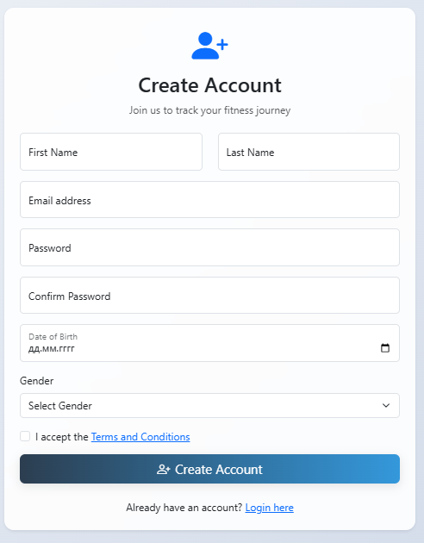
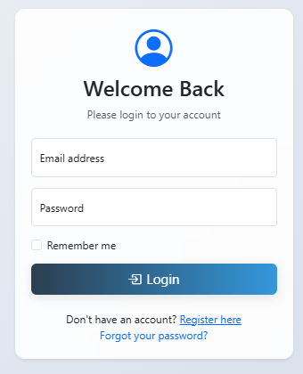
Інтерфейс користувача
Сторінки реєстрації та автентифікації.
11

Slide 12
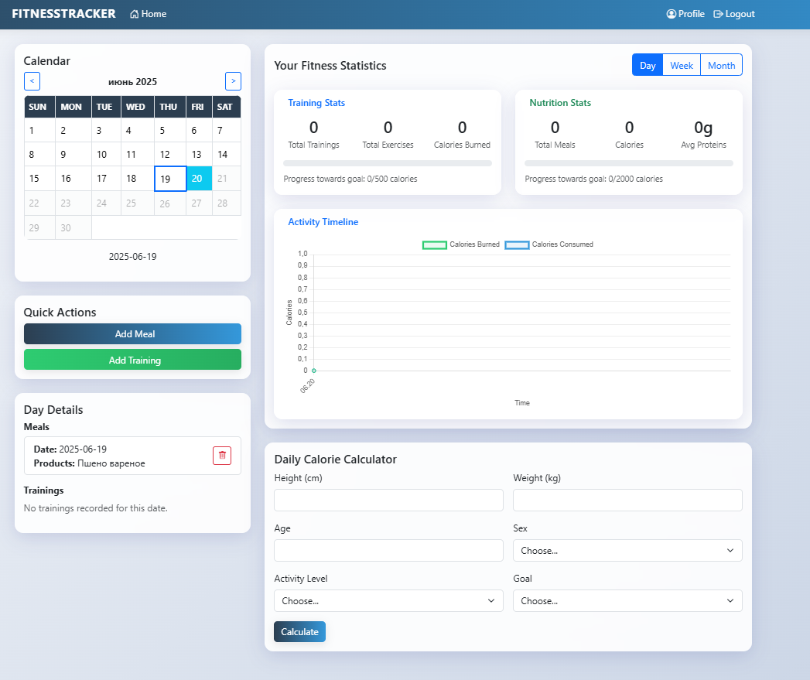
Інтерфейс користувача
Домашня сторінка з наступними функціями: календар активності, поля додавання прийому їжі та тренувань, деталі дня, статистика режиму людини, калькулятор норми калорій.
12

Slide 13
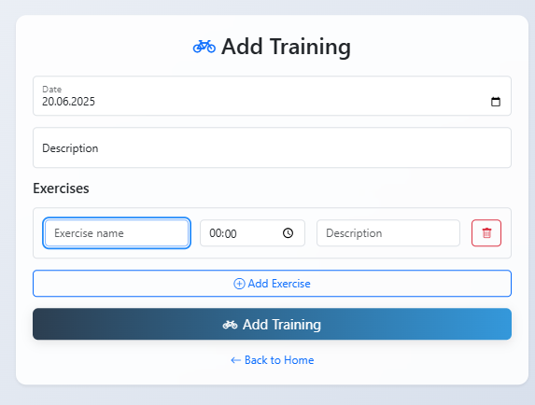
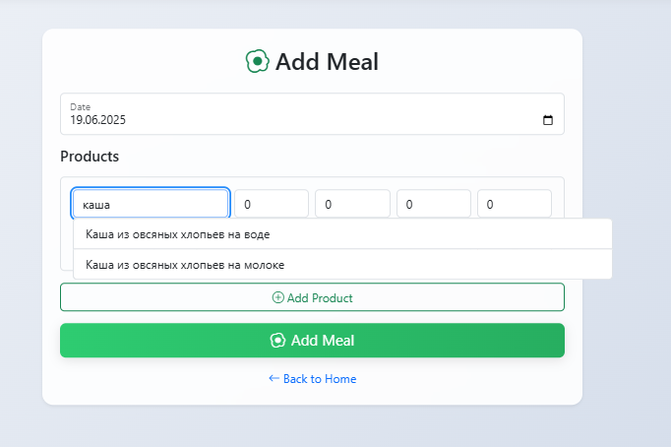
Інтерфейс користувача
Сторінки додавання тренувань та прийомів їжі
13

Slide 14
Тестування
8 | Введення віку більше 100 років | Форма не відправляється, з'являється повідомлення про помилку |  | Пройдено
9 | Невибір статі | Форма не відправляється, з'являється повідомлення про необхідність вибору статі |  | Пройдено
10 | Невибір рівня активності | Форма не відправляється, з'являється |  | Пройдено
11 | Розрахунок для мети "схуднення" | Цільові калорії на 500 менше за калорії підтримки |  | Пройдено
12 | Розрахунок для мети "набір ваги" | Цільові калорії на 500 більше за калорії підтримки |  | Пройдено
13 | Розрахунок для мети "підтримка ваги" | Цільові калорії дорівнюють калоріям підтримки |  | Пройдено
Результати тестування
 |  | Дата прогону тесту: 05.05.2025 | Результат тесту (P/F/B): ПРОЙДЕНО (P)
На таблиці відображено тестування роботи калькулятора калорій.
Створення та аналіз прийомів їжі, тренувань
№ | Опис випадку | Очікуваний результат | Висновок
1 | Введення всіх коректних даних для чоловіка | Калькулятор показує значення BMR та цільові калорії | Пройдено
2 | Введення всіх коректних даних для жінки | Калькулятор показує значення BMR та цільові калорії з урахуванням жіночої формули | Пройдено
3 | Введення зросту менше 100 см | Форма не відправляється, з'являється повідомлення про помилку | Пройдено
4 | Введення зросту більше 250 см | Форма не відправляється, з'являється повідомлення про помилку | Пройдено
5 | Введення ваги менше 30 кг | Форма не відправляється, з'являється повідомлення про помилку | Пройдено
6 | Введення ваги більше 300 кг | Форма не відправляється, з'являється повідомлення про помилку | Пройдено
7 | Введення віку менше 15 років | Форма не відправляється, з'являється повідомлення про помилку | Пройдено
14

Slide 15
Підсумки
В результаті роботи був розроблений повноцінний веб-застосунок для відстеження фізичної активності та харчування. Система побудована на основі сучасної ASP.NET MVC архітектури, що забезпечує надійність, масштабованість та зручність підтримки. Застосунок має сучасний інтерфейс, який відповідає сучасним стандартам UI/UX дизайну, та надає користувачам зручні інструменти для ведення здорового способу життя.
15

